Slide 1
과목_학년학기_단원 | suh_0601_01
차시명 | 08 얼마나 알고 있나요
파일명 | suh_0601_01_0008
검토 | 담당
 | 김윤희
문서 HISTORY
번호 | 버전 | 문서 작성일 | 내용 비고 | 작성자 (내선번호) | 검토자
1 | V 1.0 | 2022.01.04 | 문서 발생 | 김윤희
2
3
4
5
6
7
8
9
10
11

Slide 2
학습 단계 | 자료명 | 프레임 수 | 교과서 정보 | 파일명 | 자료 형태
도입 | 이번 시간에 배울 내용 | 1 |  | suh_0601_01_0008_101_1.html | Html5
전 개 | 문제 1 | 1 | 수학 22쪽 | suh_0601_01_0008_201_1.html | Html5
 | 문제 2 | 1 | 수학 22쪽 | suh_0601_01_0008_202_1.html | Html5
 | 문제 3 | 1 | 수학 22쪽 | suh_0601_01_0008_203_1.html | Html5
 | 문제 4 | 1 | 수학 23쪽 | suh_0601_01_0008_204_1..html | Html5
 | 문제 5 | 1 | 수학 23쪽 | suh_0601_01_0008_205_1..html | Html5
 | 문제 6 | 1 | 수학 23쪽 | suh_0601_01_0008_206_1..html | Html5
정 리 | 다음 시간에 배울 내용 | 1 |  | suh_0601_01_0008_301_1.html | Html5
총 프레임 수 |  | 8

Slide 3
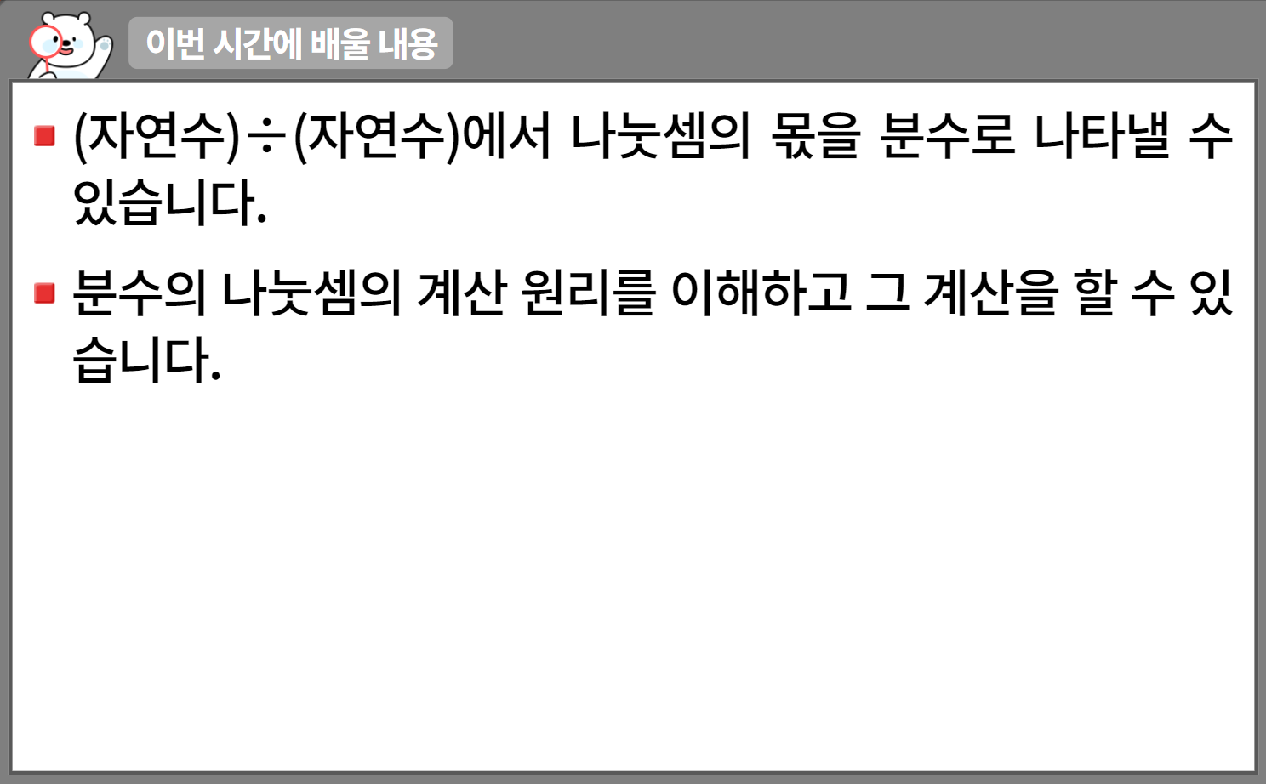
6-1
1. 분수의 나눗셈
suh_0601_01_0008_101_1
08 얼마나 알고 있나요
수정사항
1 | 이번 시간에는 무엇을 배울까요 페이지 디자인 수정
2 | 우측 상단 텍스트 추가 수학 22~23쪽
3
4
5
1
2

Slide 4
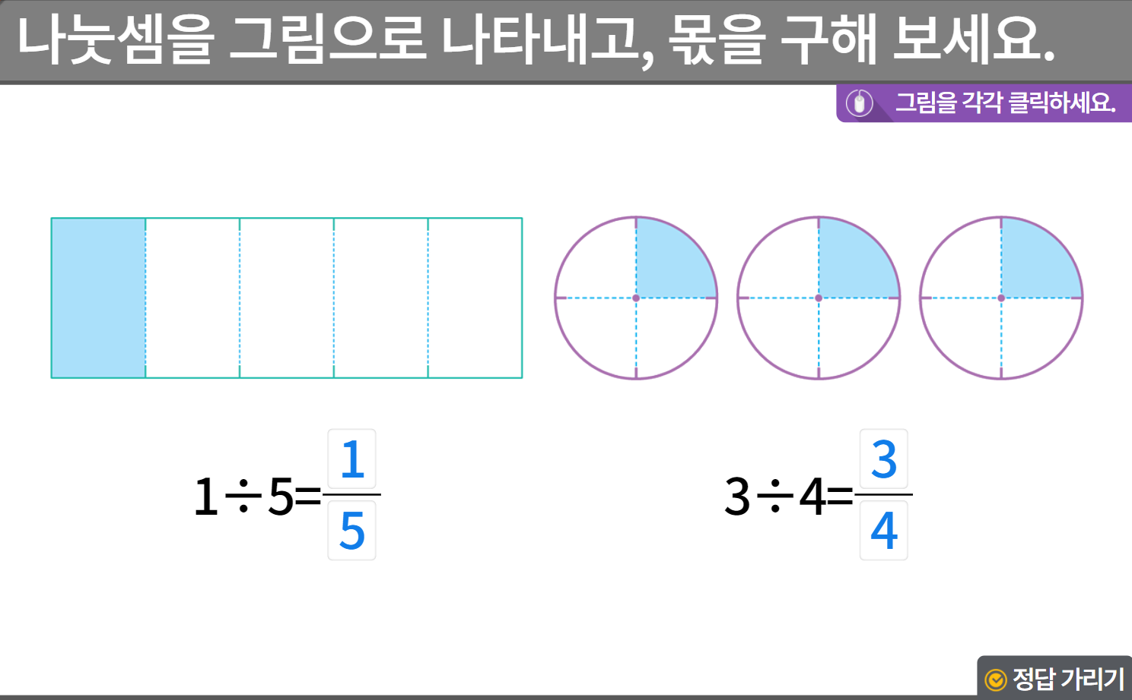

6-1
1. 분수의 나눗셈
suh_0601_01_0008_201_1
08 얼마나 알고 있나요
수정사항
1 | 숫자 약물 1 추가
2 | 지시문 디자인 수정 볼드 > 그림, 클릭
3 | 정답확인 버튼 디자인 수정 정답 확인 > 정답 가리기로 토글됨
4
5
1
2
3
https://cdata2.tsherpa.co.kr/tsherpa/MultiMedia/Flash/2020/curri/index.html?flashxmlnum=yuni4856&classa=A8-C1-31-MM-MM-04-03-09-0-0-0-0&classno=MM_31_04/suh_0301_02_0009/suh_0301_02_0009_201_1.html

Slide 5

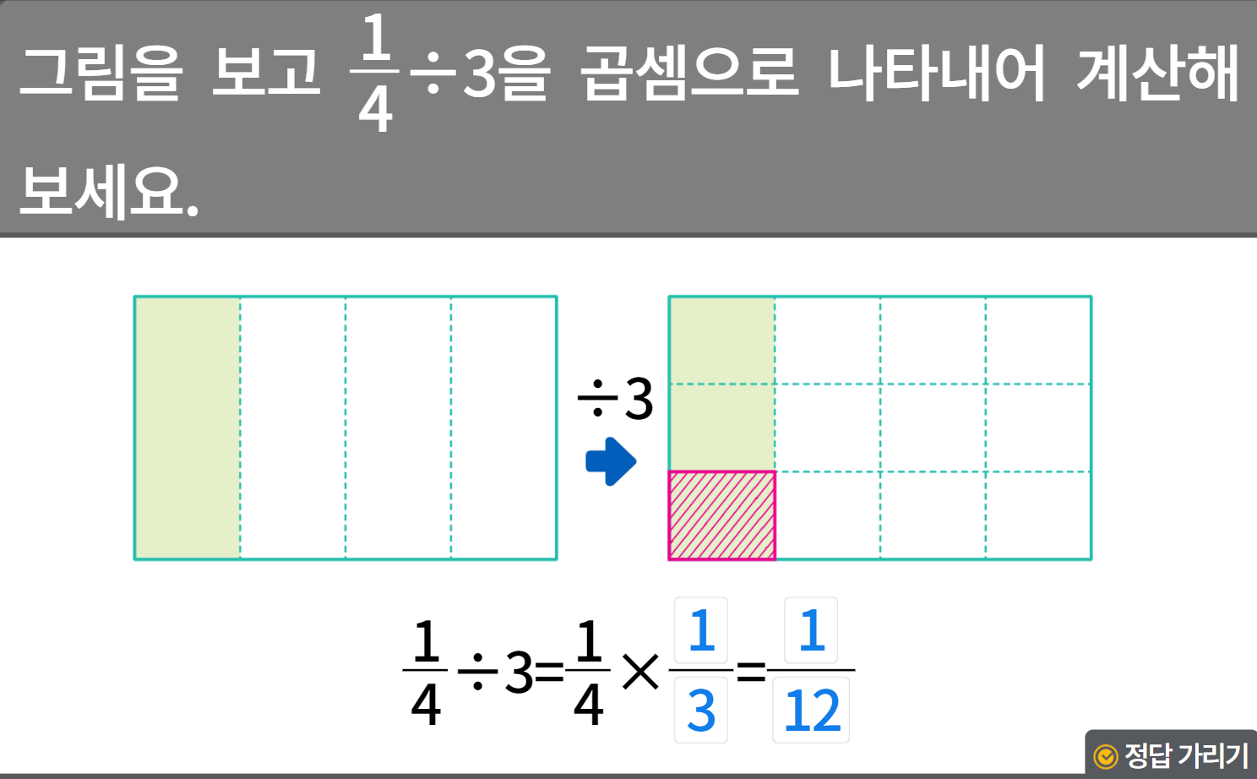
6-1
1. 분수의 나눗셈
suh_0601_01_0008_202_1
08 얼마나 알고 있나요
수정사항
1 | 숫자 약물 2 추가
2 | 화살표 디자인 수정
3 | 정답확인 버튼 디자인 수정 정답 확인 > 정답 가리기로 토글됨
4
5
1
2
3

Slide 6

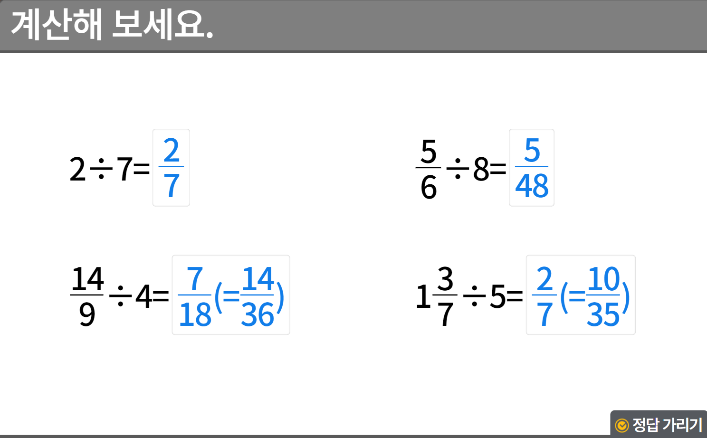
6-1
1. 분수의 나눗셈
suh_0601_01_0008_203_1
08 얼마나 알고 있나요
수정사항
1 | 숫자 약물 3 추가
2 | 정답확인 버튼 디자인 수정 정답 확인 > 정답 가리기로 토글됨
3
4
5
1
2

Slide 7

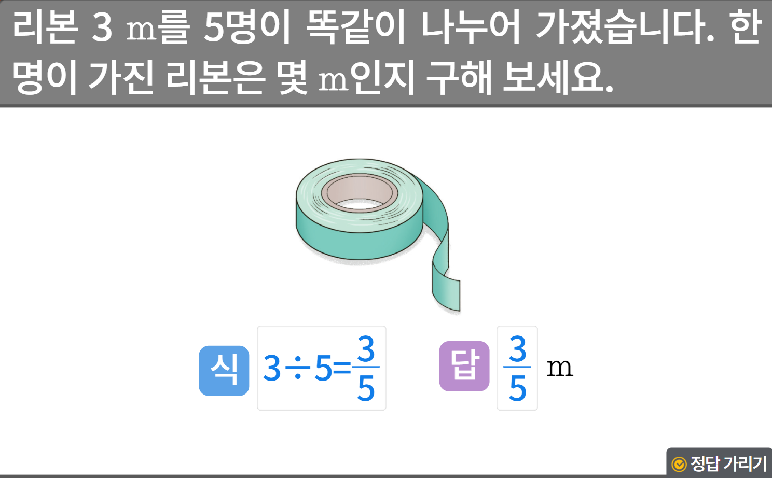
6-1
1. 분수의 나눗셈
suh_0601_01_0008_204_1
08 얼마나 알고 있나요
수정사항
1 | 숫자 약물 4 추가
2 | 식 답 약물 디자인 수정
3 | 정답확인 버튼 디자인 수정 정답 확인 > 정답 가리기로 토글됨
4
5
1
2
2
3

Slide 8

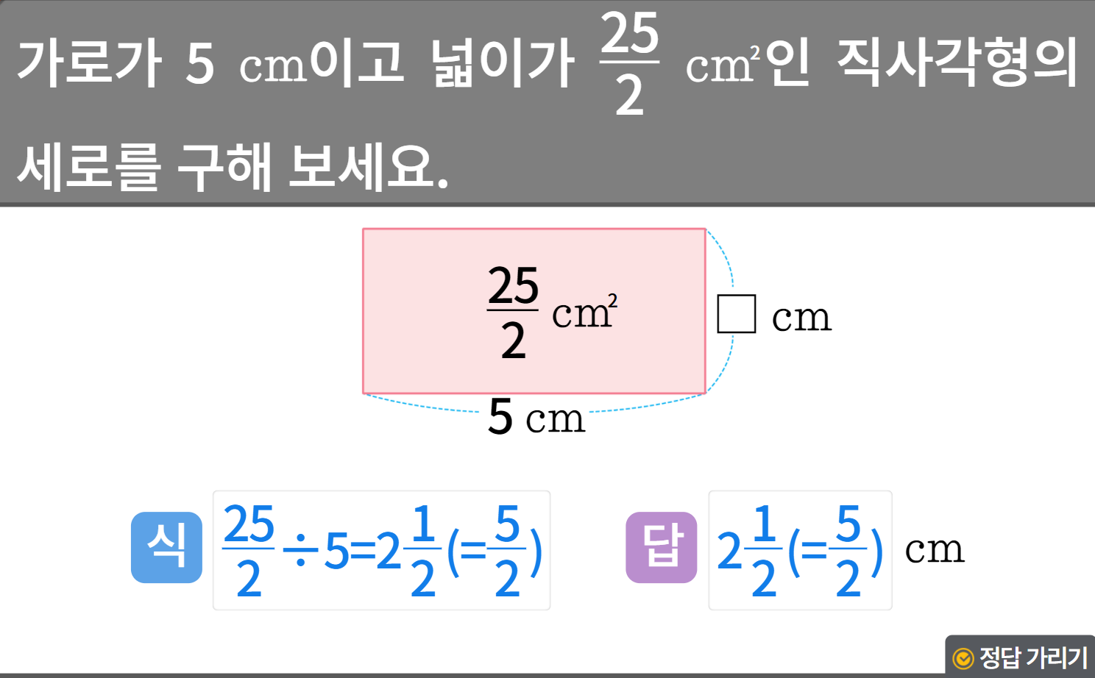
6-1
1. 분수의 나눗셈
suh_0601_01_0008_205_1
08 얼마나 알고 있나요
수정사항
1 | 숫자 약물 5 추가
2 | 식 답 약물 디자인 수정
3 | 정답확인 버튼 디자인 수정 정답 확인 > 정답 가리기로 토글됨
4
5
1
2
2
3

Slide 9

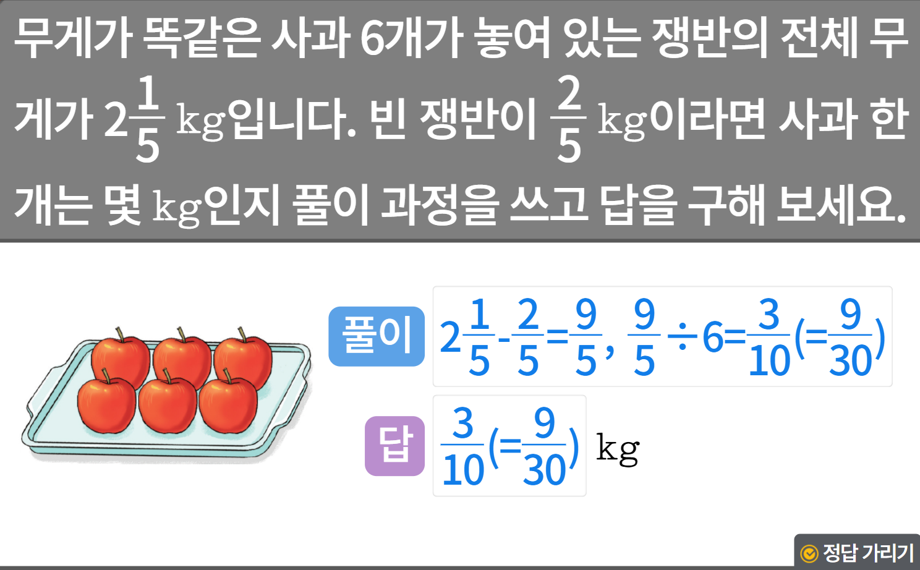
6-1
1. 분수의 나눗셈
suh_0601_01_0008_206_1
08 얼마나 알고 있나요
수정사항
1 | 숫자 약물 6 추가
2 | 공간이 된다면 사과 그림을 중앙 정렬하고 풀이/답을 그림 아래 중앙 정렬 해주세요.
3 | 풀이, 답 약물 디자인 수정
4 | 정답확인 버튼 디자인 수정 정답 확인 > 정답 가리기로 토글됨
5
1
2
3
3

Slide 10
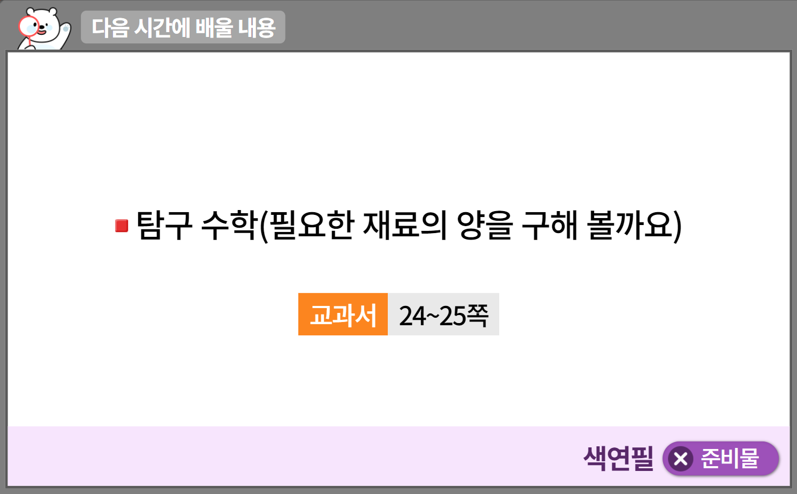
6-1
1. 분수의 나눗셈
suh_0601_01_0008_301_1
08 얼마나 알고 있나요
수정사항
1 | 다음 시간에 배울 내용 페이지 디자인 수정
2 | 우측 상단 텍스트 추가 수학 24~25쪽
3 | 삭제
4
5
1
2
3

